Slide 1
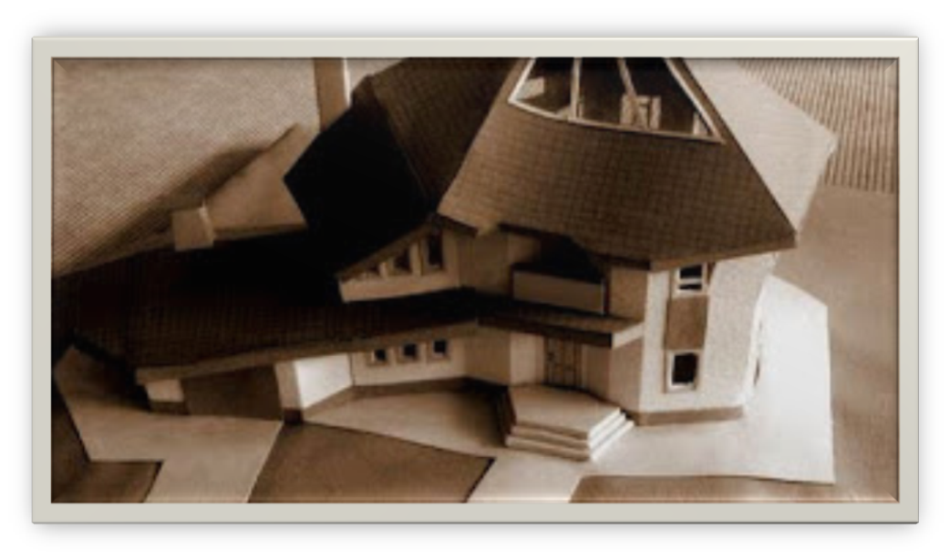
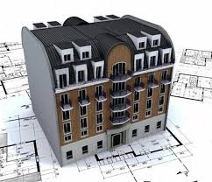
Броварський фаховий коледж Університету «Україна»
ОБ’Ємне ПроЄктування
ОСНОВНІ ПРИЙОМИ ПРОЄКТУВАННЯ ОБ’ЄМНО-ПРОСТОРОВОЇ КОМПОЗИЦІЇ
Підготувала
к.п.н. Гервас О.Г.

Slide 2
ОБ’Ємне ПроЄктування
Композиційні прийоми
На відміну від законів композиційні прийоми об’ємно-просторової композиції належать до категорій, що відіграють важливу роль у розробці конструктивних ідей тектонічної структури та посилені пластичної й емоційної виразності композиції виробу.
Прийоми об’ємно-просторової композиції розвивалися і збагачувалися у практичній діяльності багатьох поколінь. До головних композиційних прийомів належать ритм, метр, симетрія, асиметрія, статика і динаміка.

Slide 3
ОБ’Ємне ПроЄктування
Ритм як композиційний прийом дизайну та художнього конструювання – це повторення елементів об'ємно-просторової і площинно-орнаментальної форми та інтервалів між ними, об'єднаних подібними ознаками (тотожними, нюансними і контрастними співвідношеннями властивостей тощо). Він буває простий і складний. Простий ритм - рівномірне повторення однакових елементів та інтервалів в об'ємно-просторовій та орнаментальній структурі -називається метричним. Одним з прикладів метричного порядку може служити рівномірне розміщення “дармовисів” на гуцульських виробах з дерева.
Прийом ритмічності може ґрунтуватися не тільки на величині й послідовності елементів йому можуть бути підпорядковані і пластичність, фактура, тон, колір. Складний ритм ґрунтується на поєднанні або накладанні простих. Кількість комбінацій при цьому безмежна, але протяжність ритмічних структур має кількісні границі.. Відчуття самостійності елементів, що складають ряд тектонічної структури, переборюється остаточно при переході їх кількості через межу, встановлену правилом Міллера. Збільшення ряду підвищує його виражальну силу, однак надмірна довжина втомлює. Монотонність зростає швидко, коли ритмічний порядок простий, а акценти ритму активні.

Slide 4
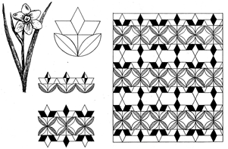
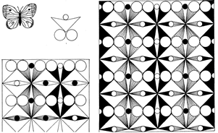
ОБ’Ємне ПроЄктування
Метричний і ритмічний композиційні прийоми побудови форми поширюються також на геометричні тіла і їм подібні тектонічні структури, в побудові яких немає ознак ряду. Коло, квадрат і всі правильні багатокутники належать до ясно виражених метричних форм, а криві конусного перерізу (еліпс, овоїд, парабола, гіпербола) і спіралі належать до ритмічних фігур. Конус і піраміда метричні по горизонталі й ритмічні по вертикалі. Аналогічно цим принципам типології підлягають також об'ємно-просторові предмети та орнаментальні мотиви, форма яких подібна до відповідних геометричних тіл і криволінійних фігур.

Slide 5
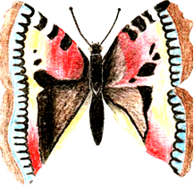
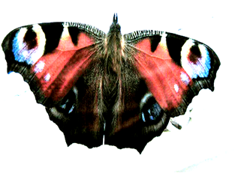
ОБ’Ємне ПроЄктування
Симетрія як композиційний прийом - це чіткий порядок у розташуванні, поєднанні елементів частин відповідної структури виробів.
Принцип симетрії зустрічається у природі (наприклад, кристали, листочки, квіти, метелики, птахи, тіло людини та ін.). Симетрія вносить у об’єкти художнього конструювання порядок, закінченість, цілісність.
Відомо три типи симетрії. Перший, найпоширеніший - так звана дзеркальна симетрія. Фігури або зображення розміщенні в одні площинні, діляться лінією на однакові частини, аналогічно відображенню в дзеркалі.
Симетрія у природі

Slide 6
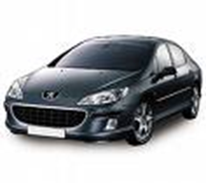
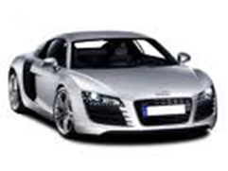
ОБ’Ємне ПроЄктування
Другий тип симетрії – осева, трансляція або перенесення частини форми предмету відносно вісі. Симетричні фігури, що суміщаються на площині одна з одною, можуть переноситися вздовж однієї або двох осей. Третій тип симетрії – гвинтова або циклічно-обертовою, застосовується для об'ємних тіл обертання. Симетрична фігура рівномірно переміщується щодо осі, перпендикулярної до центра основи, крутиться навколо неї, залишаючись у межах кривої. Порушення симетрії може застосовуватися з метою посилення виразності форми та її гострішого емоційного впливу на людину.
Симетрія у формах автомобілів

Slide 7
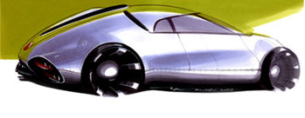
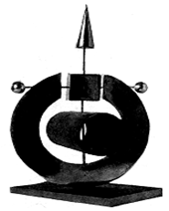
ОБ’Ємне ПроЄктування
Асиметрія - відсутність будь-якої симетрії. Асиметрія виражає невпорядкованість, незавершеність. Вона за своєю суттю «індивідуальна», тоді як в основі симетрії закладена певна типологічна спільність. їй підпорядковуються твори, наділені симетрією даного типу. У композиційному рішенні об’єктів художнього конструювання симетрія і асиметрія є важливими прийомами організації цілісної форми.
Динаміка і її протилежність статика (урівноваженість) діють на емоції, визначаючи характер сприйняття форми виробу. Контраст відношень створює динаміку як «зоровий рух» у напрямі переважаючої величини. Це однаково стосується об'ємних і площинно-орнаментальних форм. Слабка динаміка виражається нюансними відношеннями елементів. Тотожні відношення величин форми за трьома координатами характеризують статичну структуру.
Динаміка форм автомобілів
Динаміка у композиції

Slide 8
ОБ’Ємне ПроЄктування
Колір в макетування
Забарвлення в дизайні грає важливу роль. Для того щоб уникнути неправильних візуальних тлумачень, психологи радять враховувати при розробці макетів, місце розташування, національні особливості сприйняття кольору майбутніх «глядачів». Сприймається візуальне зображення завдяки кольору надає сильніше сильне емоційне протидія на глядача. Таким чином, вдало підібране кольорове pішeння в загальній композиційній побудові підвищує його виразність, образність, цікавість.
Колір, як ніби а також будь-який елемент композиції, повинен бути ретельно міркувати разом з позиції максимальної відповідності створюваному образу. Принципом підбору кольорів служить співзвуччя, заснована на м'яких або контрастних колірних співвідношеннях. Це, у свою чергу, сприяє створенню близько глядача стану спокою, врівноваженості або, навпаки, - активності, динаміки, яскравості.
Особливості сприйняття кольору, засновані на асоціаціях, маєте право враховуватися при проектуванні будь-якого об'єкту дизайн-проектування та макетування.

Slide 9
ОБ’Ємне ПроЄктування
Емоційно-просторові параметри кольорів:
Жовтий - візуально видаляє, підвищує, розширює, дратує; утворює відчуття тепла, сухості, легкості, пухкості; настрій бадьорості, веселощів;
Помаранчевий - візуально наближає, потовщує; утворює відчуття сухості, високої температури; настрій радості;
Фіолетовий - візуально знижує, стискає; утворює відчуття прохолоди, міцності, масивності, густоти, емоційно позбавляє волі; наводить смуток;
Синій - візуально знижує, вкорочує; утворює відчуття прохолоди, вологості, щільності; емоційно майструє пасивним; втішає, зосереджує, заспокоює; бездіяльний, антисептичний, охайний;
Зелений - візуально мало звужує, об'єднує; утворює відчуття холоду; емоційно заспокоює, врівноважує; приємний, здоровий, натуральний;
Червоний - візуально наближає, обмежує; утворює відчуття тепла, тяжкості; збуджує. Крім того: червоне забарвлення аж ніяк не підходить з метою звернень до людей старшого пoкoління, отак як ніби Вікно. Вікно забарвлення несе у себe наступні параметри: динамічність, активність, агресивність, сексуальність, символізую небезпеку;
Білий - візуально розсовує, розширює, підвищує; утворює відчуття легкості а також пухкості; емоційно залишає байдужим;
Чорний - візуально наближає, зменшує; утворює відчуття пригніченості вагою, густотою; емоційно майструє стійким; відчай, смерть, оригінальність, шляхетність, витонченість, класичний «стильний» забарвлення;
Сірий - візуально ніщо ніяк не оновлює; утворює відчуття байдужості; відчуття поміркованості, солідності.

Slide 10
ОБ’Ємне ПроЄктування

